Slide 1
Lab6 Challenge
挑战性任务答辩
—— MOS Shell 的迭代开发
李子涵
2022/07/04

Slide 2
CONTENTS
目录
01
指令的格式化解析
02
增加外部指令的流程
用户指令的层次化拆分 /
指令 + 参数（重定向、命令参数）
Tree.b / mkdir.b / touch.b
04
历史命令的回溯
03
Shell环境变量的实现
历史命令文件.history追加写入 /
导出历史命令 /
使用 PgUp / PgDn 切换历史命令
Global / local / read-only variable
Declare / reset / unset / search / list

Slide 3
01
PART ONE
指令的格式化解析
用户指令的层次化拆分 / 指令 + 参数（重定向、命令参数）

Slide 4
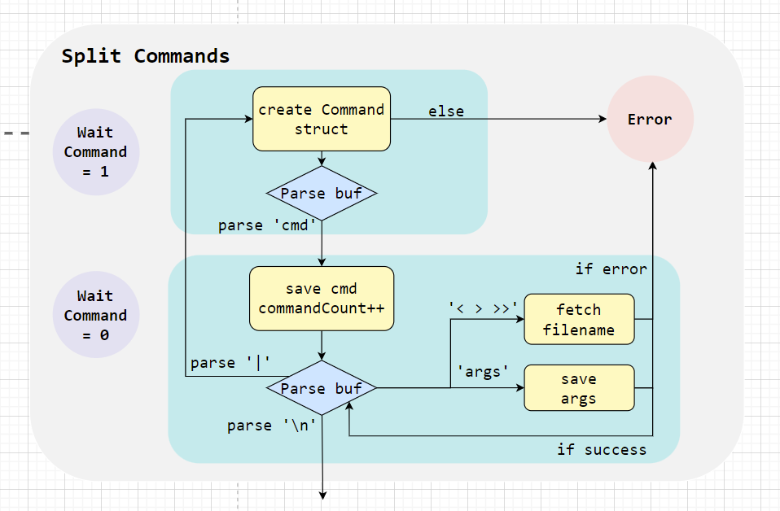
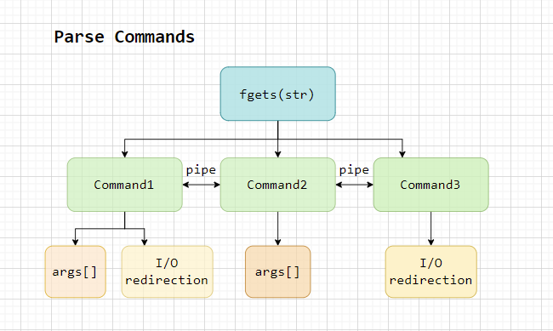
01
Shell对于指令的格式化解析
Parse Commands
Split Commands
用户指令的层次化拆分
指令 + 参数（重定向、命令参数）

Slide 5
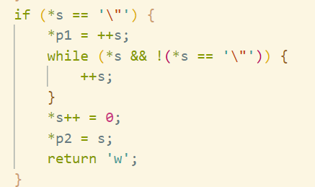
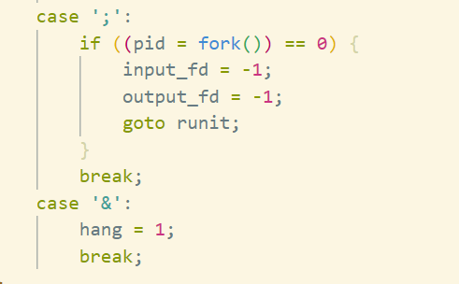
01
Shell对于指令的格式化解析
Parse Commands
层次化拆分
_gettoken ( )
Runcmd ( )
pipe管道 |
多条命令 ；
Split Commands
指令 + 参数
命令‘w’
重定向 <
文件名 ‘w’
字符串 ‘w’
后台符 &

Slide 6
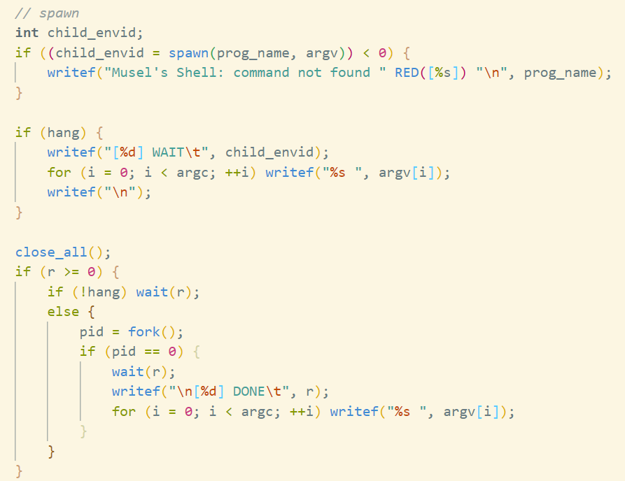
01
Shell对于指令的格式化解析
Runcmd ( ) runit:
后台运行流程：
runcmd(char *s) 函数中增加对`SYMBOLS "<|>&;()"`中`&`的识别，做好本条指令后台运行的flag
runit: 的 spawn() 后，父进程中如果不是后台运行指令，继续 wait() 等待子进程运行结束后再运行；
如果是后台运行指令，fork()出子进程中等待进程运行完毕后输出本条指令运行完毕的 DONE 标志。

Slide 7
02
PART TWO
增加外部指令的流程
Tree.b / mkdir.b / touch.b

Slide 8
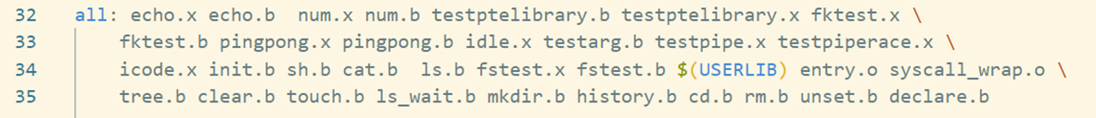
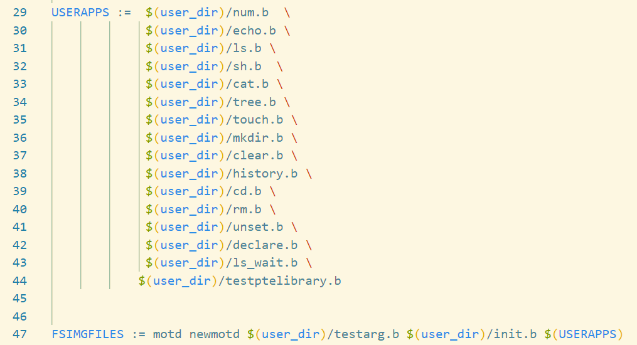
02
Shell增加 外部指令 流程
user/Makefile
在user文件夹中编写外部命令的c文件，在user/Makefile的目标构建all: 中生成elf文件
user/Makefile
在磁盘映像的文件列表中增加外部命令对应的二进制elf文件

Slide 9
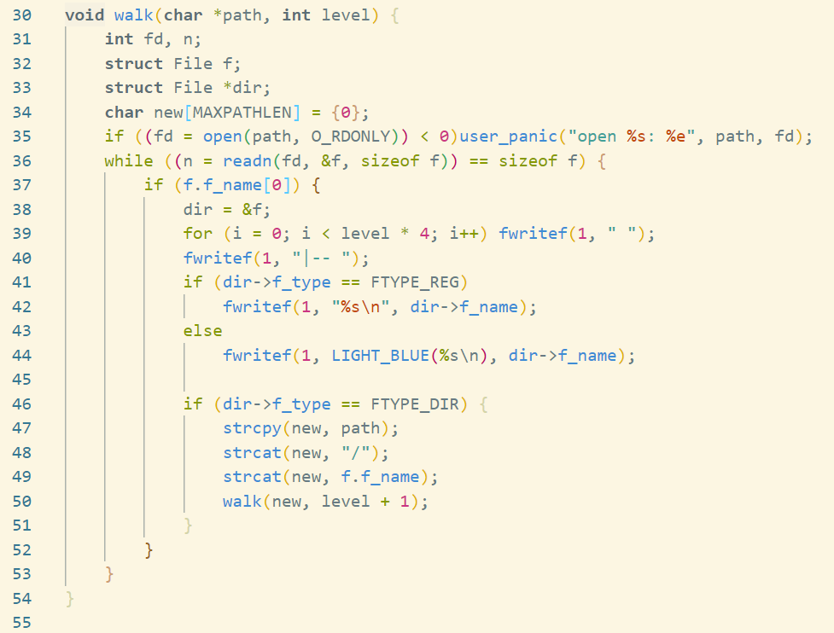
02
Shell增加 外部指令 流程
Tree.c
int
readn(int fdnum, void *buf, u_int n)
遍历path的目录项
void
walk(char *path, int level)
类似dfs递归遍历所有子目录的文件
把传入路径和目录项路径进行拼接

Slide 10
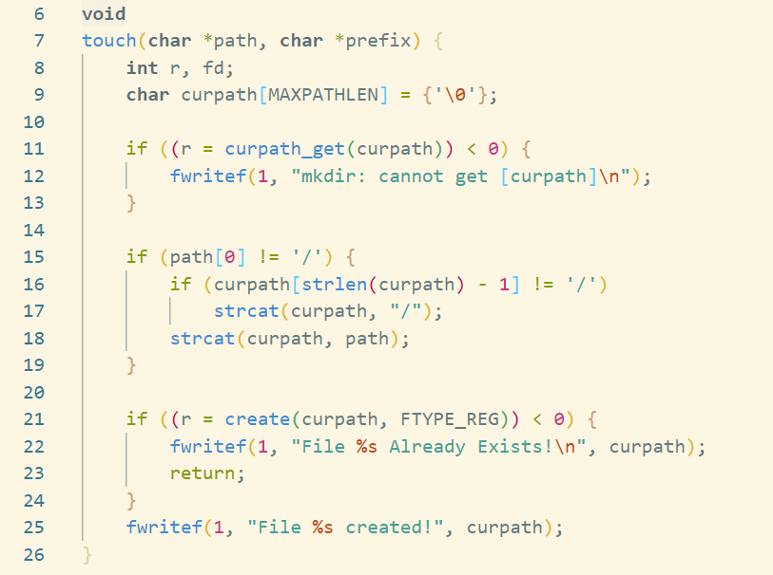
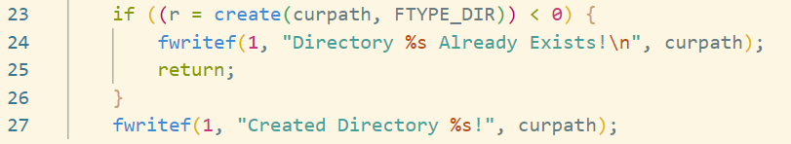
02
Shell增加 外部指令 流程
Touch.c
将相对路径和当前路径使用strcat拼接出完整路径。
文件服务函数create()创建新文件
mkdir.c
与touch.c基本相同
Create()的文件类型为FTYPE_DIR

Slide 11
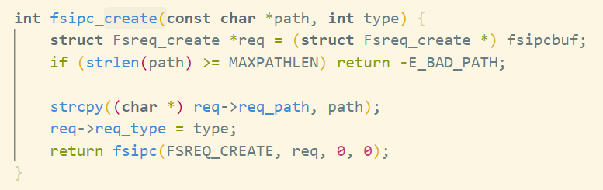
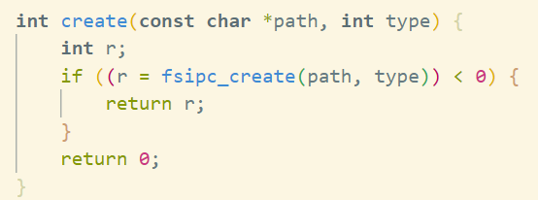
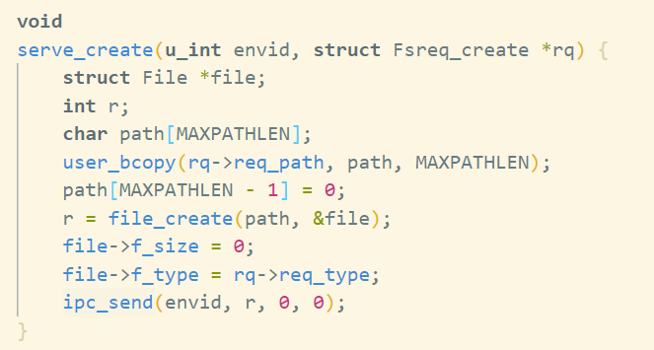
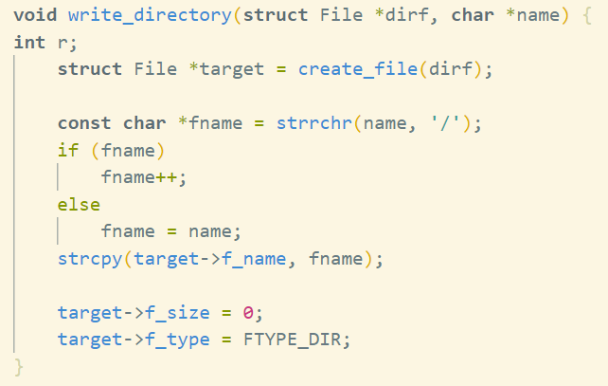
02
int create(const char *path, int type)
User/fsipc.c
User/file.c
Fs/fsformat.c
fs/serv.c

Slide 12
03
PART THREE
历史命令的回溯
历史命令文件.history追加写入 /
导出历史命令 /
使用 PgUp / PgDn 切换历史命令

Slide 13
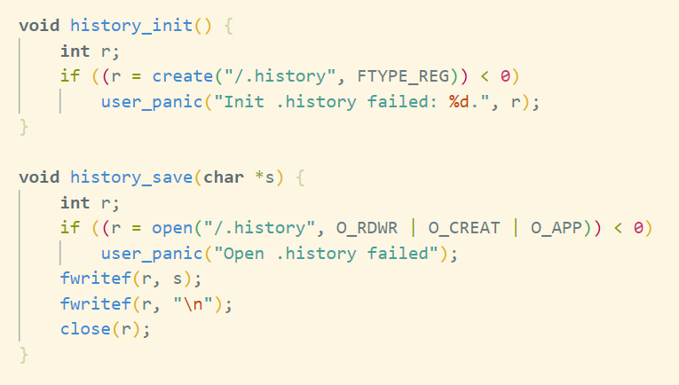
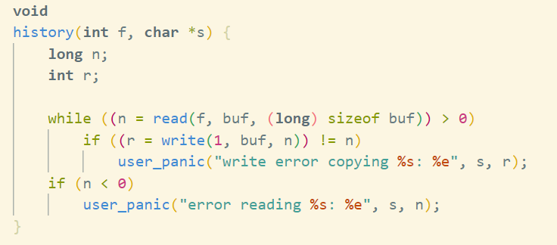
03
历史命令的回溯
Hisory_init ( )
Shell中创建.history文件
Runcmd()中读到新命令时，追加写入.history文件
user/history.c
Shell中使用history.b指令时，使用history()函数导出所有历史命令
Write(1,buf,n) 写到标准输出的文件描述符，显示在终端

Slide 14
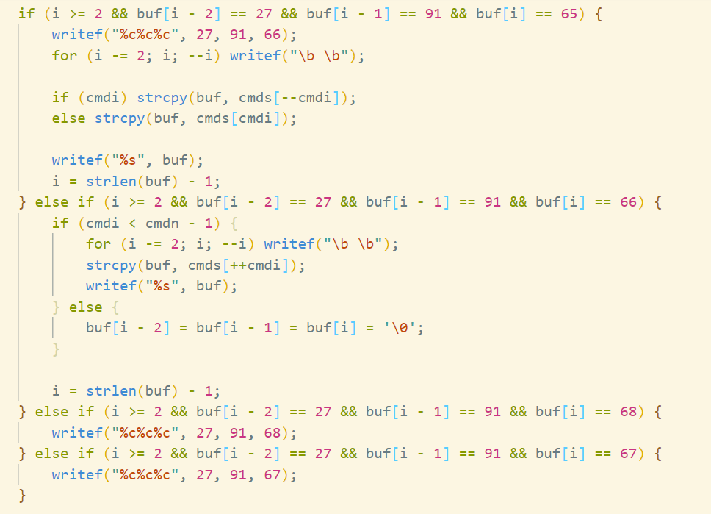
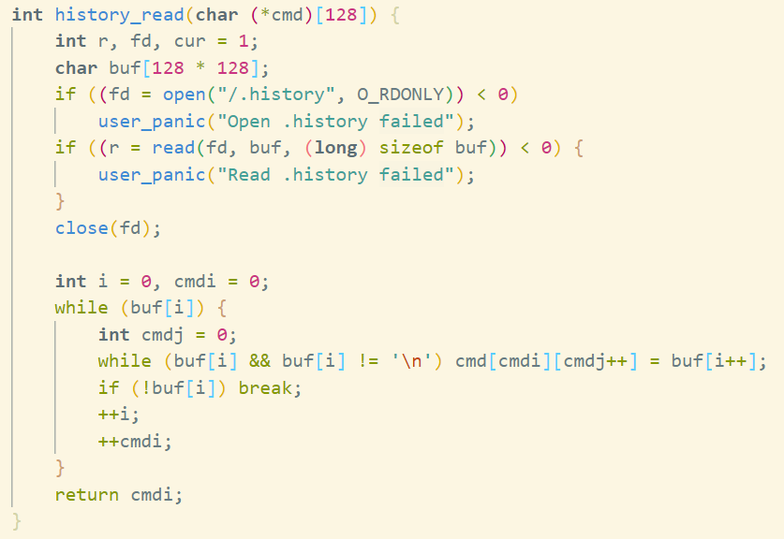
03
历史命令的回溯
Sh.c 调用 history_read
Sh.c readline( )
将所有历史命令按顺序存在字符串数组中，便于shell中使用上下键进行回溯功能

Slide 15
04
PART FOUR
Shell环境变量的实现
Global variable / local variable / read-only variable
Declare / reset / unset / search / list

Slide 16
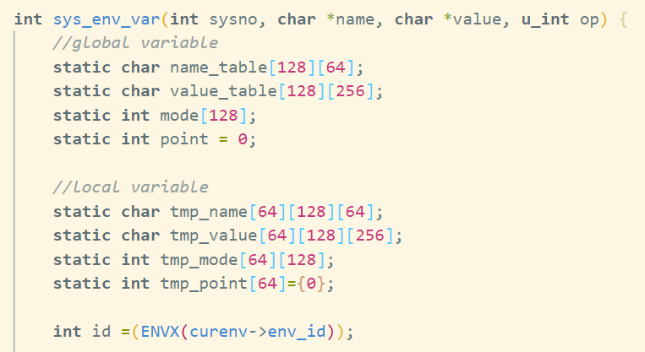
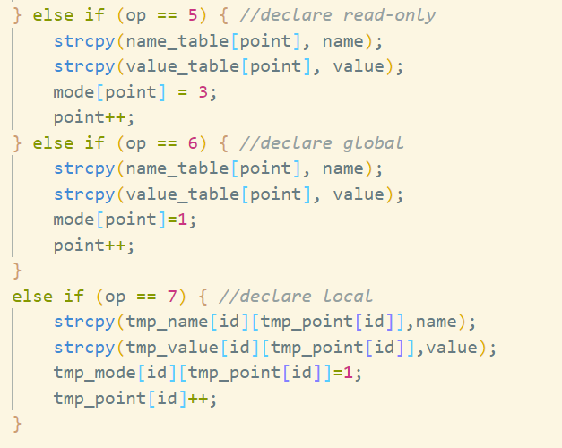
04
Shell环境变量的实现
使用局部静态变量数组
存储不同类型的环境变量
静态变量使用ENVX(envid)索引
只读变量使用mode[]作标记

Slide 17
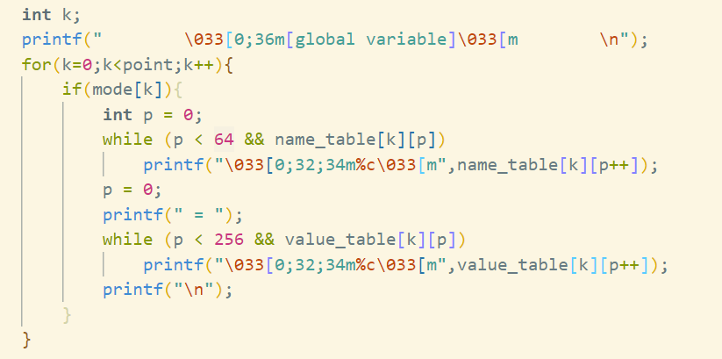
04
Shell环境变量的实现
使用局部静态变量数组
存储不同类型的环境变量
导出所有变量列表时：
被unset的变量的Mode为0，不导出

Slide 18
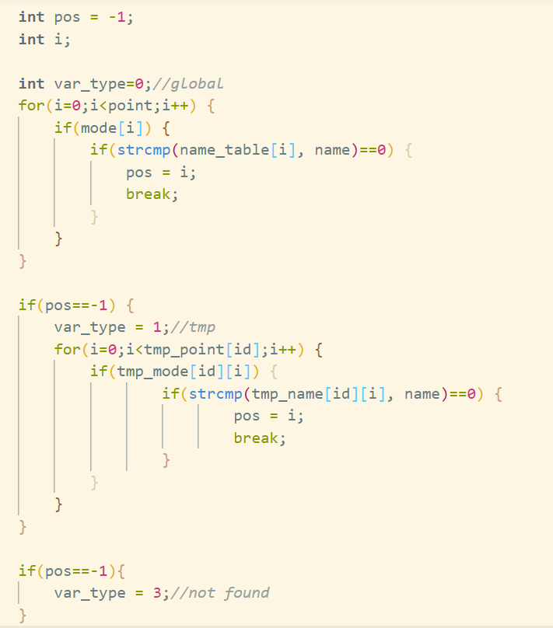
04
Shell环境变量的实现
Search功能
Search功能
使用局部静态变量数组
存储不同类型的环境变量

Slide 19
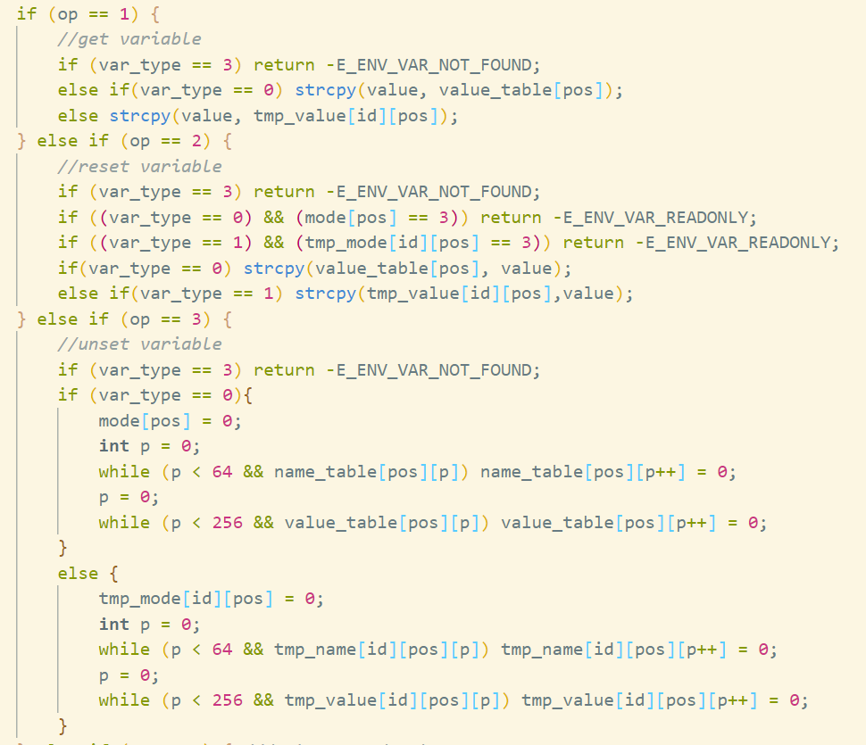
04
Shell环境变量的实现
使用局部静态变量数组
存储不同类型的环境变量

Slide 20
感谢观看！

